Slide 1
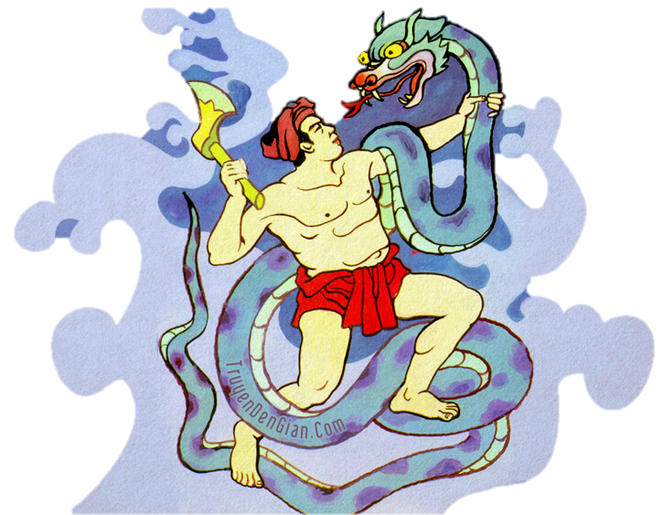
THẠCH SANH

Slide 2
MỤC TIÊU CẦN ĐẠT
1
3
2
Hs nhận biết được những đặc trưng cơ bản của thể loại truyện cổ tích.
HS có suy ngẫm cá nhân, biết yêu cái thiện và lên án cái xấu xa.
HS phân tích được bài học đạo đức mà tác giả dân gian gửi gắm.

Slide 3

I. ĐỌC VĂN BẢN

Slide 4
Em hãy hoàn thành những nội dung sau vào vở trong thời gian 2 phút
Thể loại
Kiểu nhân vật
PTBĐ
.........................................
.........................................
.........................................
Đặc trưng nhận diện
(3 đặc trưng)
Các nhân vật khác
..........................................................................................................................
..........................................................................................................................

Slide 5

Cùng so sánh
Thể loại
Kiểu nhân vật
PTBĐ
Truyện cổ tích
Nhân vật dũng sĩ
Tự sự
Đặc trưng nhận diện
(3 đặc trưng)
Các nhân vật khác
Mẹ con Lý Thông.
Công chúa, nhà vua.
Con vật kì ảo
...
Các yếu tố hoang đường.
Bắt đầu bằng: Ngày xưa.
Nhân vật: Thiện - ác

Slide 6
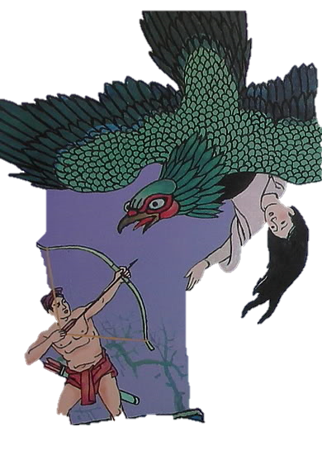
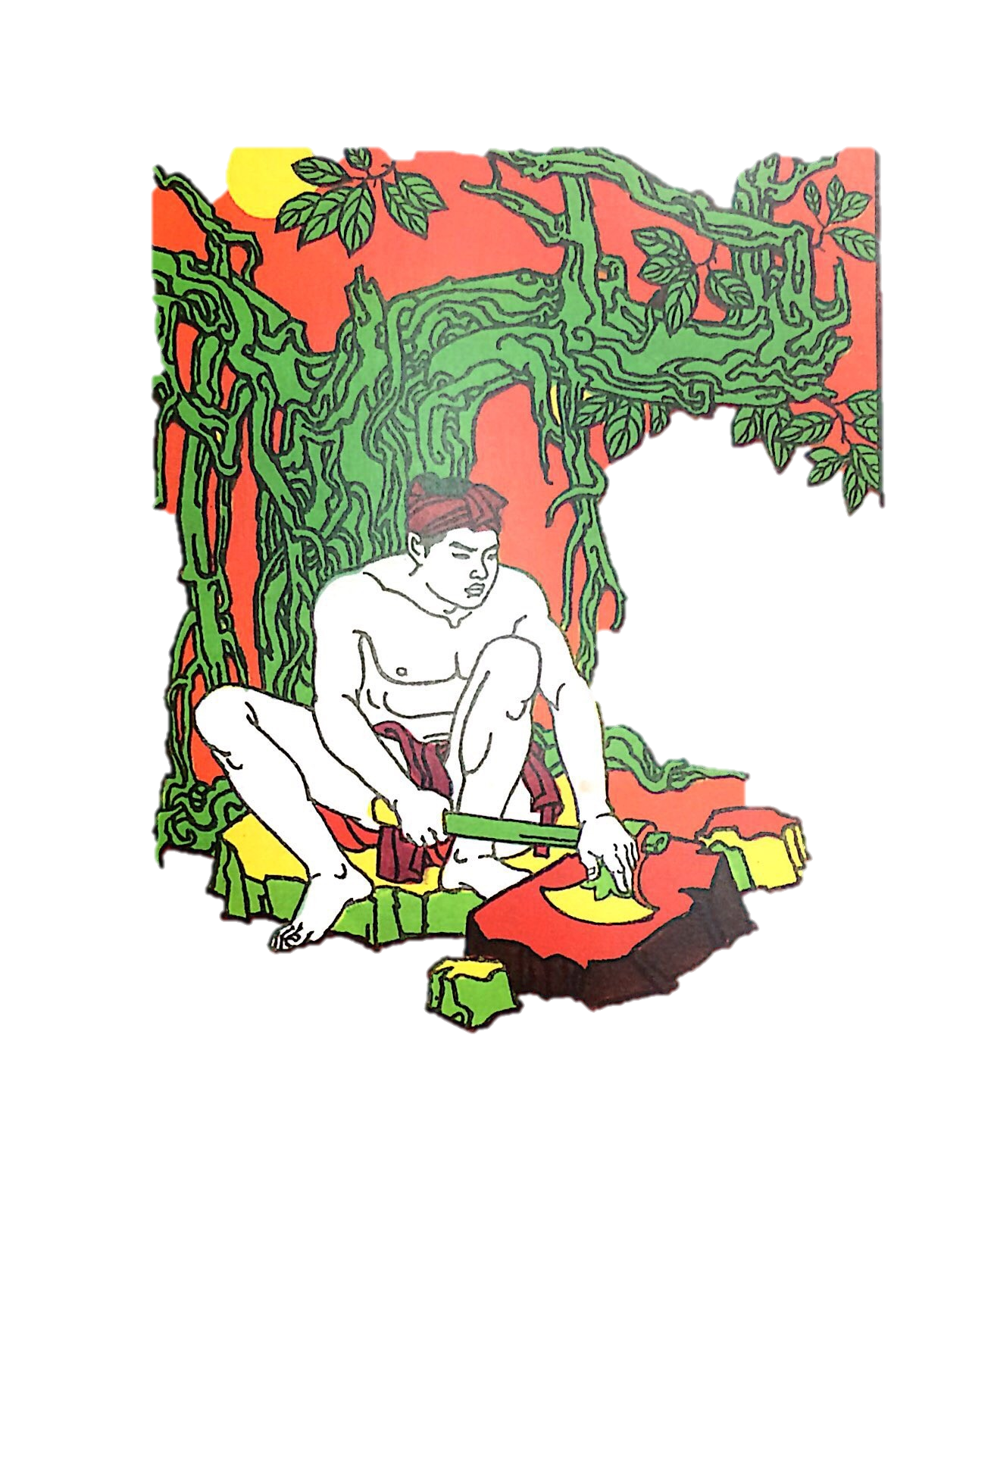
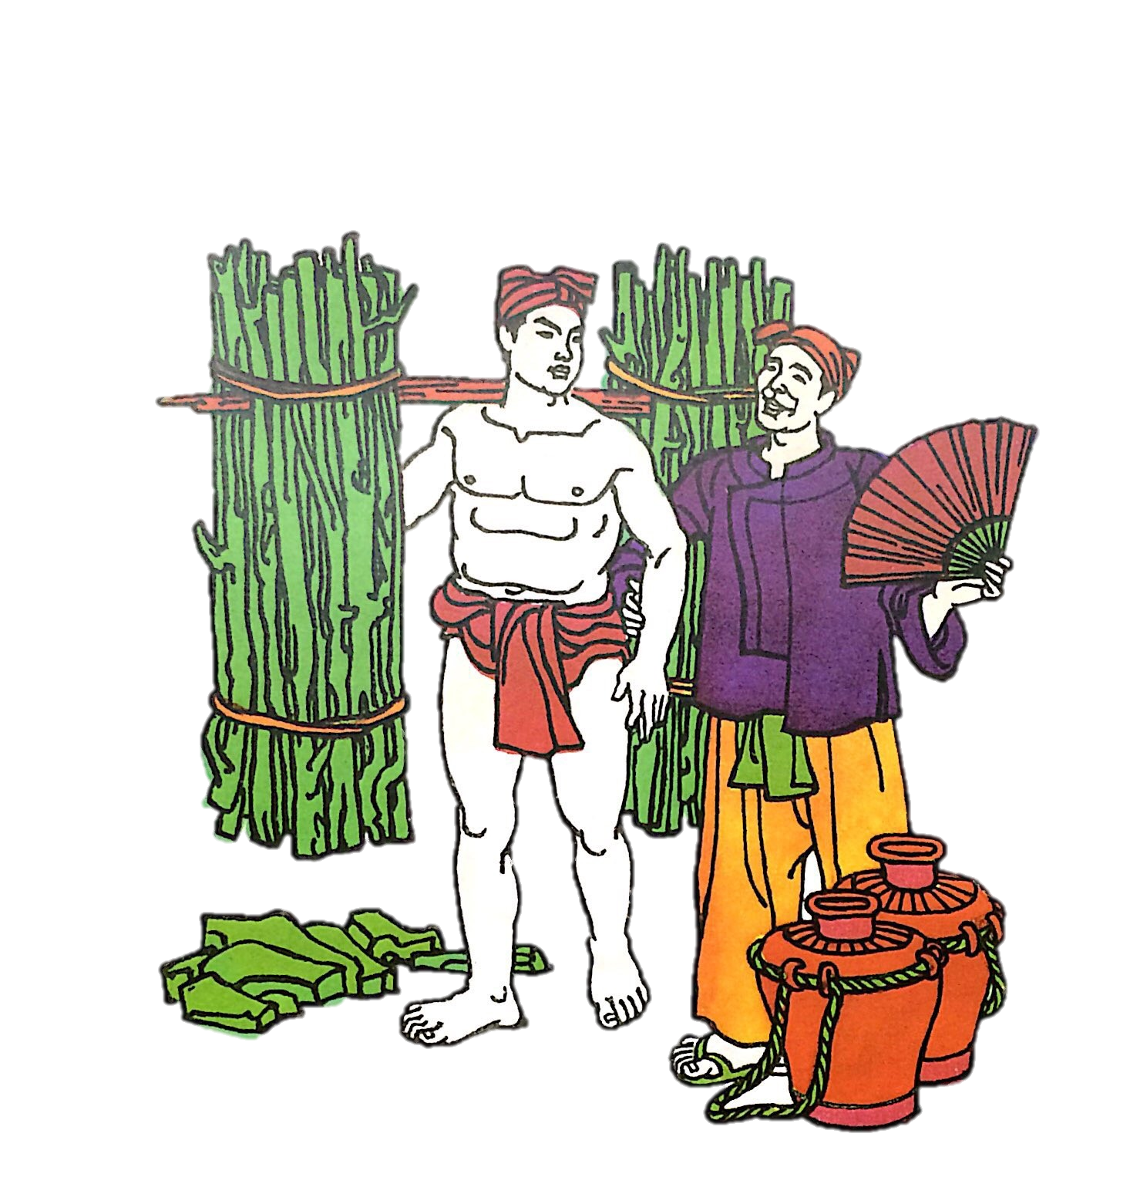
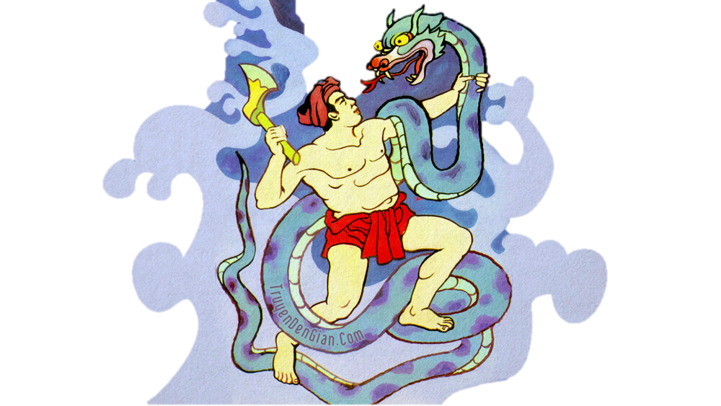
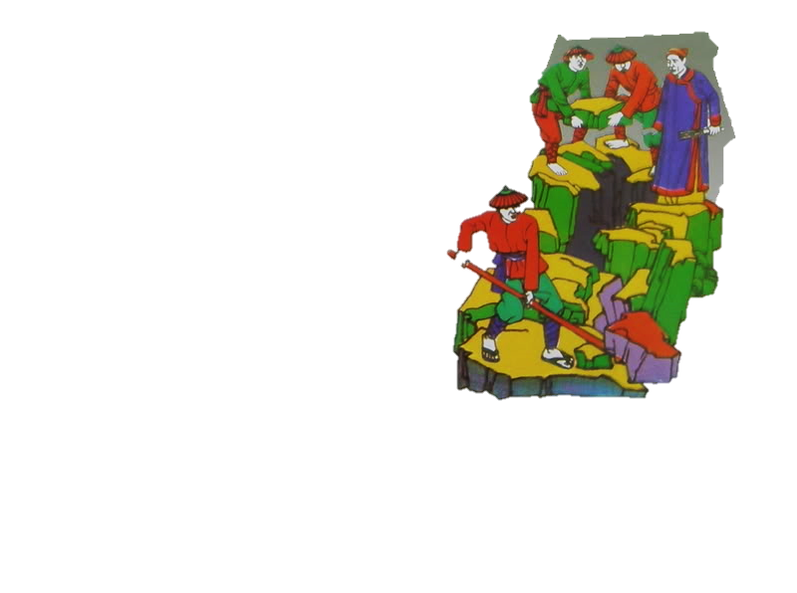
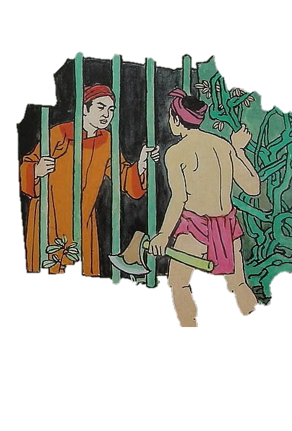
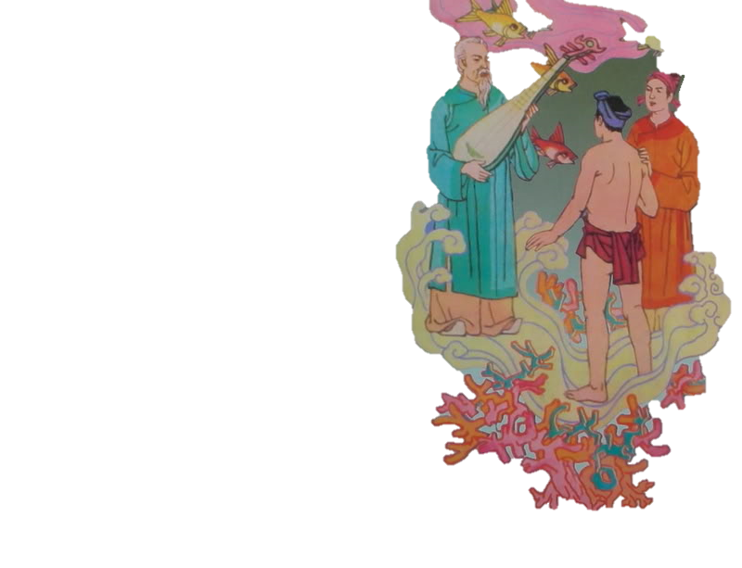
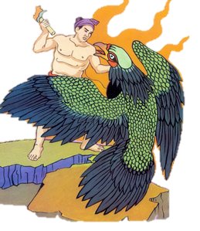
Tóm tắt lại cốt truyện Thạch Sanh qua tranh vẽ

Slide 7
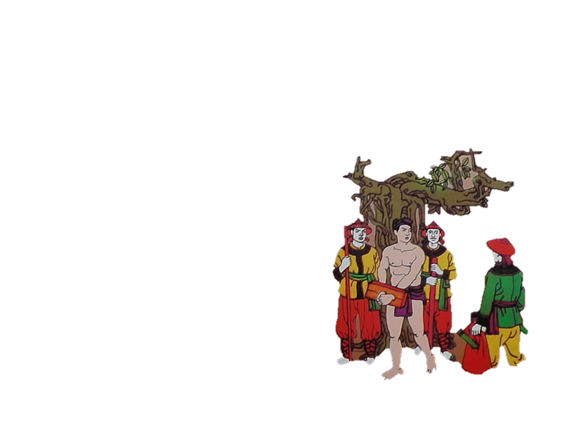
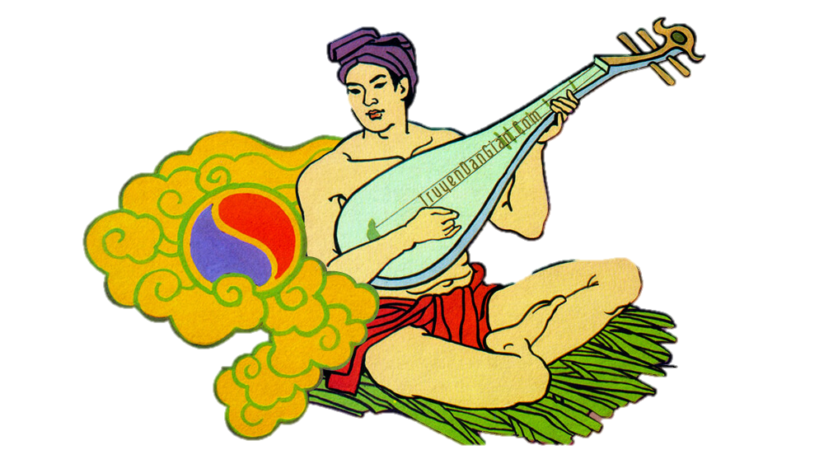
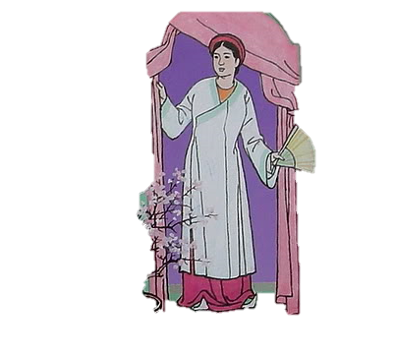
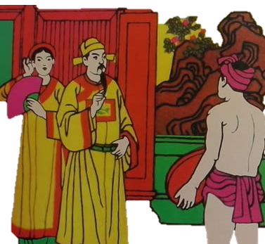
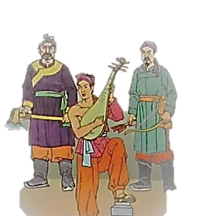
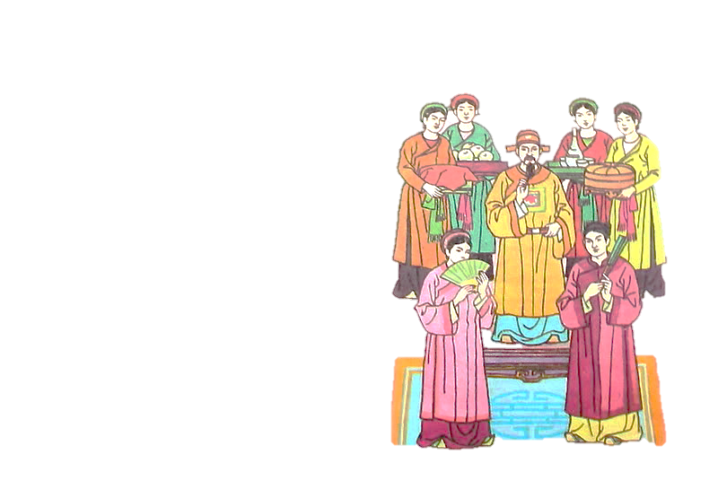
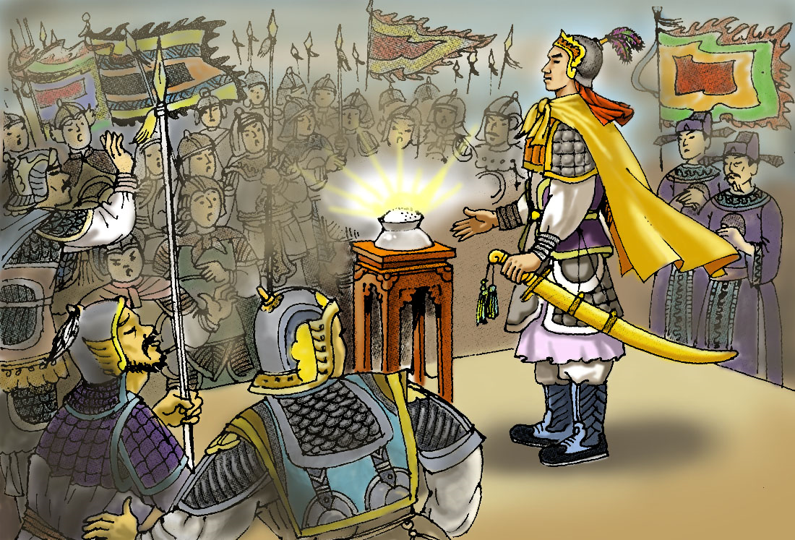
Tóm tắt lại cốt truyện Thạch Sanh qua tranh vẽ

Slide 8

II. KHÁM PHÁ VĂN BẢN

Slide 9
HOẠT ĐỘNG NHÓM
Nhóm 1:
Em hãy tìm những đồ vật kì ảo có trong truyện và cho biết những đồ vật ấy từ đâu mà có? Chúng có ý nghĩa gì?
Nhóm 2:
Em hãy tìm những con vật kì ảo trong truyện.
Những con vật ấy đã gây ra sự việc gì? Chúng có ý nghĩa gì không?
Nhóm 4:
Nhân vật Lí Thông thể hiện tính cách qua những chi tiết nào?
Theo em, tại sao ở phần kết, Lí Thông được Thạch Sanh tha nhưng lại bị sét đánh?
Nhóm 3:
Em hãy cho biết Thạch Sanh có những chiến công gì?
Kết thúc của Thạch Sanh thể hiện ước mơ gì của nhân dân ta?

Slide 10

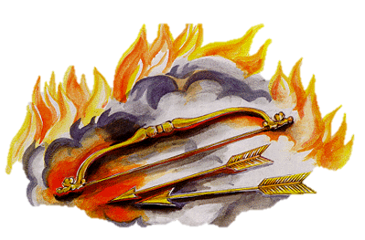
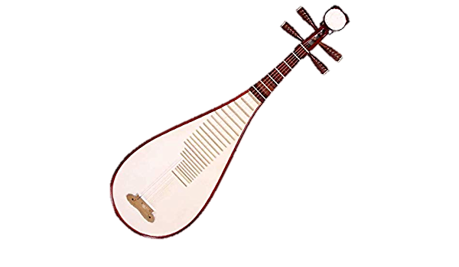
1. Những chi tiết kì ảo
a. Những đồ vật kì ảo
Phần thưởng sau khi cứu được con trai vua Thủy Tề.
Giúp Thạch Sanh chiến thắng quân 18 nước chư hầu.
Phần thưởng sau khi đánh thắng Trăn tinh.
Giúp Thạch Sanh chiến thắng Đại bàng
Giúp Thạch Sanh giải oan, tố cáo mẹ con Lý Thông.
Chiến thắng quân 18 nước.
Giúp đất nước tránh được chiến tranh.

Slide 11
1. Những chi tiết kì ảo
a. Những đồ vật kì ảo
Phần thưởng cho chiến công người dũng sĩ.
Tiếng đàn của tình yêu, công lý.
Gửi gắm ước mơ, khát vọng của nhân dân.
Lòng nhân đạo, yêu hòa bình.
Mơ ước 1 cuộc sống ấm no
Tô đậm vẻ kì ảo của truyện cổ tích.

Slide 12
1. Những chi tiết kì ảo
b. Những con vật kì ảo
Trăn tinh
Có nhiều phép lạ, thường ăn thịt người.
Đại bàng
Một con yêu tinh trên núi, có nhiều phép lạ.
Đại diện cho cái ác, gây hại cho nhân dân.
Giúp Thạch Sanh thể hiện phẩm chất người dũng sĩ.

Slide 13


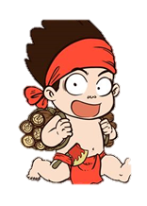
2. Thạch Sanh
a. Xuất thân
Hoàn cảnh
Nhà nghèo.
Sống trong túp lều cũ bên gốc đa.
Gia tài
Một lưỡi búa
Nghề nghiệp
Có nguồn gốc xuất thân bình thường.
Lên rừng đốn củi kiếm ăn

Slide 14
2. Thạch Sanh
b. Những chiến công của Thạch Sanh
Diệt trăn tinh
Giết đại bàng, cứu công chúa và Thái tử con vua Thủy Tề.
Đàn trong ngục: Chữa bệnh cho công chúa, vạch mặt mẹ con Lý Thông
Chiến thắng quân 18 nước chư hầu

Slide 15
2. Thạch Sanh
b. Những chiến công của Thạch Sanh
Những chiến công phi thường
Phẩm chất
Dũng cảm, thật thà.
Nhân hậu, đại diện cho công lý và chính nghĩa.

Slide 16
2. Thạch Sanh
Thạch Sanh được truyền lại ngôi vua
Ước mơ của nhân dân
Công lý sẽ được thực hiện.
Những người tốt, người anh hùng sẽ được đền đáp xứng đáng.

Slide 17
3. Lý Thông
Kẻ độc ác, tham lam, mưu mô và xảo quyệt.
Ám hại Thạch Sanh, cướp công
Lừa Thạch Sanh đi canh miếu thờ, cướp công.

Slide 18
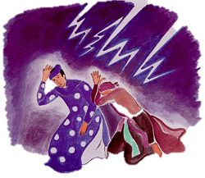
3. Lý Thông
Kết cục
Được Thạch Sanh tha về quê làm ăn.
Bị sét đánh chết
Ước mơ của nhân dân: Cái ác, kẻ xấu xa sẽ bị trừng trị thích đáng.

Slide 19
TỰ SUY NGẪM
Sau khi học và tìm hiểu văn bản Thánh Gióng, em có nhận xét gì về nội dung và nghệ thuật của thể loại truyện cổ tích?
Thông qua nội dung văn bản, em có được bài học gì cho bản thân mình?

Slide 20

III. VIẾT KẾT NỐI ĐỌC

Slide 21



Em hãy lựa chọn 1 trong những nhiệm vụ dưới đây và hoàn thành phần viết của mình
Em hãy viết 1 đoạn văn (5-7 câu) kể về 1 dũng sĩ mà em gặp ngoài đời hoặc biết qua sách báo, truyện kể.
Trong truyện Thạch Sanh, em thích đồ vật kì ảo nào nhất? Tại sao? Hãy viết đoạn văn 5-7 câu trình bày suy nghĩ của em về đồ vật đó.
Em hãy tưởng tượng mình là Thạch Sanh khi được gặp nhà vua để minh oan. Viết đoạn văn (5-7 câu) kể lại sự việc này.

